Slide 1



DATA STORYTELLING
EVITEMOS MÁS MUERTES POR POWER POINT

Slide 2




SPEAKER INFO
DATA STORYTELLING
EVITEMOS MÁS MUERTES POR POWER POINT
SEBASTIÁN FLORES
Chief Data Officer uPlanner
Colaborador en Python Chile, Streamlit y Vizzu
@sebastiandres

Slide 3

DATA STORYTELLING

Slide 4

¿Data Science o Data Storytelling?
DATA STORYTELLING
Data Science
Data Storytelling

Slide 5
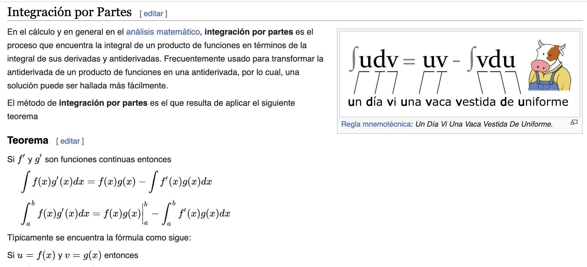
Recordamos historias, no datos.
DATA STORYTELLING
¿CUÁL ES LA FORMULA DE LA INTEGRAL POR PARTES?

Slide 6

DATA STORYTELLING
LAS HISTORIAS SON
EL LENGUAJE NATURAL DE LA MENTE
PARA APRENDER, EMOCIONARSE Y APRENDER
TUS PRESENTACIÓN PUEDEN SER 10 VECES MEJOR

Slide 7
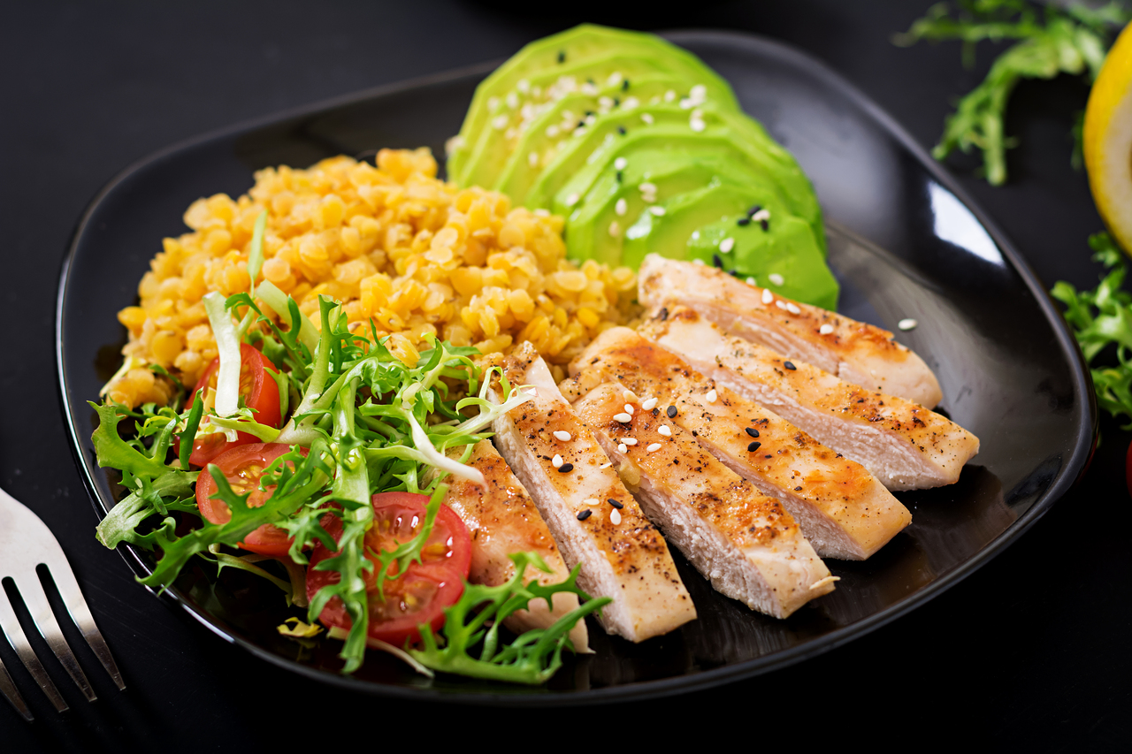

DATA STORYTELLING
PREPARANDO EL PLATO
5 CONSEJOS BÁSICOS
Ir a donar:

Slide 8
#1
DATA STORYTELLING
DEFINE SLIDES SEGÚN TIEMPO
Ir a donar:
NÚMERO DE MINUTOS = NÚMERO DE SLIDES

Slide 9
#2
DATA STORYTELLING
CONSIDERA TU AUDIENCIA
Ir a donar:
IDENTIFICA QUIÉN TOMARA LA DECISIÓN

Slide 10
#3
DATA STORYTELLING
DEFINE Y REFINA TU OBJETIVO
¿QUÉ ACCIÓN TIENE QUE TOMARSE
DESPUÉS DE LA PRESENTACIÓN?
Ir a donar:

Slide 11

#4
DATA STORYTELLING
ELIGE TU FINAL
Ir a donar:

Slide 12
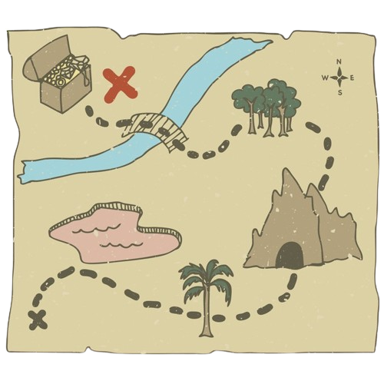
#5
DATA STORYTELLING
CONSTRUYE EL FINAL
Ir a donar:

Slide 13
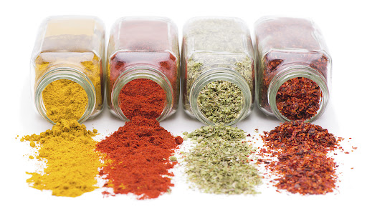
DATA STORYTELLING
CONDIMENTANDO CON STORYTELLING
5 CONSEJOS PARA CONVENCER Y ENCANTAR
Ir a donar:

Slide 14
3
DATA STORYTELLING
DESPIADADA SIMPLICIDAD
Ir a donar:

Slide 15
4
DESPIADADA SIMPLICIDAD
DATA STORYTELLING
Ir a donar:
L…
Notes:
- PERSONAL: Solo tu puedes usarla
- INTIMA, VULNERABLE: Comparte algo tuyo
¿Si cualquiera puede dar tu presentación, porqué la estás dando tu?

Slide 16
#1
DATA STORYTELLING
AUMENTA LAS EXPECTATIVAS
Ir a donar:

Slide 17
4
AUMENTA LAS EXPECTATIVAS
DATA STORYTELLING
Ir a donar:
L…
Notes:
- PERSONAL: Solo tu puedes usarla
- INTIMA, VULNERABLE: Comparte algo tuyo
¿Si cualquiera puede dar tu presentación, porqué la estás dando tu?

Slide 18
2
DATA STORYTELLING
EL SPEAKER NO ES EL PROTAGONISTA
Ir a donar:

Slide 19
4
EL SPEAKER NO ES EL PROTAGONISTA
DATA STORYTELLING
Ir a donar:
L…
Notes:
- PERSONAL: Solo tu puedes usarla
- INTIMA, VULNERABLE: Comparte algo tuyo
¿Si cualquiera puede dar tu presentación, porqué la estás dando tu?

Slide 20
4
DATA STORYTELLING
HAZLO PERSONAL
Ir a donar:

Slide 21
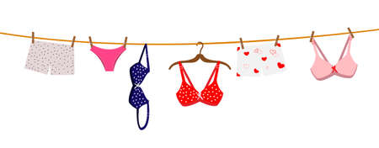
4
HAZLO PERSONAL
DATA STORYTELLING
Ir a donar:
QUE TU PRESENTACIÓN SEA COMO TU ROPA INTERIOR
Notes:
- PERSONAL: Solo tu puedes usarla
- INTIMA, VULNERABLE: Comparte algo tuyo
¿Si cualquiera puede dar tu presentación, porqué la estás dando tu?

Slide 22
5
DATA STORYTELLING
INCLUYE MÁS EMOCIONES
Ir a donar:

Slide 23
4
INCLUYE MÁS EMOCIONES
DATA STORYTELLING
Ir a donar:
L…
Notes:
- PERSONAL: Solo tu puedes usarla
- INTIMA, VULNERABLE: Comparte algo tuyo
¿Si cualquiera puede dar tu presentación, porqué la estás dando tu?

Slide 24
5
DATA STORYTELLING
ITERAR Y APRENDER
Ir a donar:

Slide 25
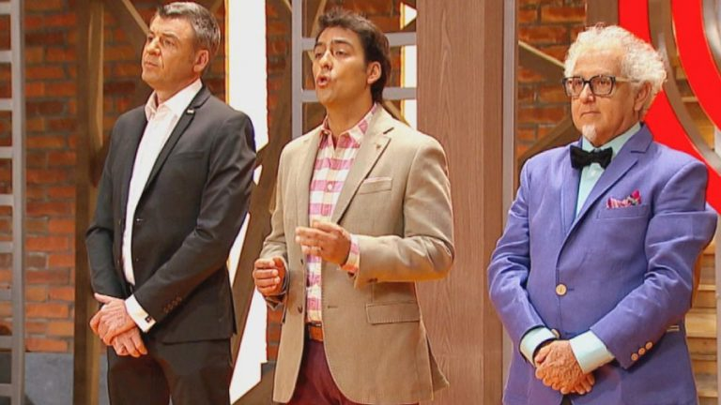
4
ITERAR Y APRENDER
DATA STORYTELLING
Ir a donar:
¿COMO QUEDÓ LA COMIDA?
Notes:
- PERSONAL: Solo tu puedes usarla
- INTIMA, VULNERABLE: Comparte algo tuyo
¿Si cualquiera puede dar tu presentación, porqué la estás dando tu?

Slide 26
DATA STORYTELLING
¿COMO QUEDÓ LA COMIDA?
AUTO-ANÁLISIS
Ir a donar:
Notes:
Yann Yvin, Chris Carpentier, y Ennio Carota

Slide 27
TIEMPO:
20 minutos -> 20 slides
AUDIENCIA:
Público general
OBJETIVO:
Contagiar entusiasmo por Data Storytelling
FINAL:
Revelar como armé la presentación
CONSTRUYENDO EL FINAL:
Justificar el storytelling + Consejos
DATA STORYTELLING
Ir a donar:

Slide 28
EXPECTATIVAS:
.
ESTRUCTURA:
..
SIMPLICIDAD:
.
PERSONAL:
.
EMOCIONES:
Risa, ilusión, entusiasmo, sorpresa.
DATA STORYTELLING
Ir a donar:

Slide 29
DATA STORYTELLING
DATA STORYTELLING USA TECNICAS DE STORYTELLING PARA COMUNICAR Y EMOCIONAR
¿TE GUSTÓ? ¡¡¡CONVERSEMOS!!!

Slide 30

¡GRACIAS POR TU APORTE!
SIGUE APORTANDO EN https://techton.jschile.org/donar
JSCHILE.ORG

Slide 31
Data Storytelling o Narrativa de Datos
“Emplear datos, imágenes y narrativa para convencer a la audiencia y persuadirlos de actuar”

Slide 32


Mejor ejemplo de Data Storytelling:
https://www.youtube.com/shorts/N0FuKF1ifcg
Notes:
Spotify Wrapped
Es un tremendo proyecto, super interesante.
Genera una visibilidad de la marca muy grande
Es personal, individual.
Cuenta una historia.
Pone a la persona como el héroe de la historia.
Te permite aprender de ti mismo. Que increíble es eso.

Slide 33
Data Storytelling o Narrativa de Datos
Funciona porque las historias son el lenguaje natural del cerebro

Slide 34
Programación en Python:
Habilidad común y transferible a varias industrias.
En transformación por avances de Inteligencia Artificial.
Data Storytelling:
Habilidad poco usual y transferible a varias industrias.
Indiferente a avances de Inteligencia Artificial.
Python + Data Storytelling = Combo Ganador
Notes:
¿Qué pasó los últimos 5 años, pero en Chile?
(Marcar tb la pandemia)

Slide 35
Recursos recomendados
Storytelling
Storyworthy, de Matthew Dicks
Made to Stick, de Chip Heath y Dan Heath
Data Storytelling
Storytelling with Data, de Cole Nussbaumer Knaflic
Data Visualization & Storytelling, de Jose Berengueres y Marybeth Sandell

